Slide 1
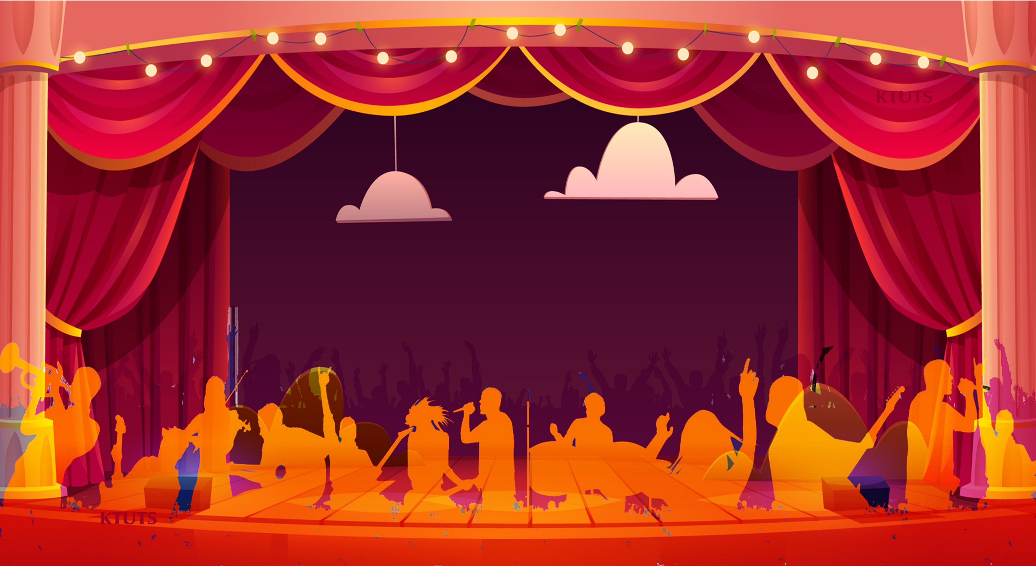
LUYỆN TỪ VÀ CÂU
TRƯỜNG TIỂU HỌC SÀI ĐỒNG
Tài năng
Mở rộng vốn từ:
Lớp : 4A2
GV : Trần Thị Hạnh

Slide 2
Mục tiêu
1. Mở rộng và hệ thống hoá vốn từ theo chủ điểm: Trí tuệ, Tài năng
2. Biết sử dụng các từ đã học để đặt câu và ghi nhớ các từ đó
3. Hiểu nghĩa và sử dụng các tục ngữ, thành ngữ thuộc chủ điểm

Slide 3
01
Phân loại từ

Slide 4
Phân loại các từ sau đây theo nghĩa của tiếng tài:
tài giỏi, tài nguyên, tài nghệ, tài trợ, tài ba, tài đức, tài năng, tài hoa, tài sản
a) Tài có nghĩa là “có khả năng hơn người bình thường”
b) Tài có nghĩa là “tiền của”

Slide 5
Bài 1
www.phanloai.com
tài giỏi, tài nguyên, tài nghệ, tài trợ, tài ba, tài đức, tài năng, tài hoa, tài sản
a) Tài có nghĩa là “có khả năng hơn người bình thường”
b) Tài có nghĩa là “tiền của”
tài giỏi
tài nghệ
tài ba
tài đức
tài năng
tài hoa
tài nguyên
tài trợ
tài sản

Slide 6
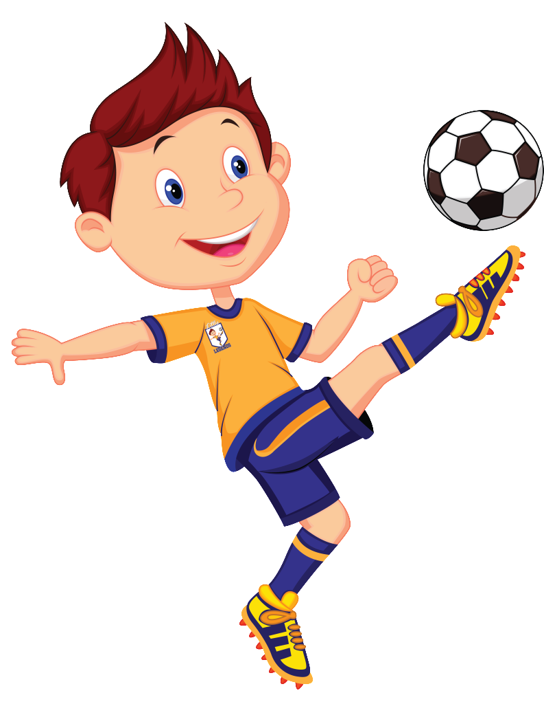
02
Đặt câu

Slide 7
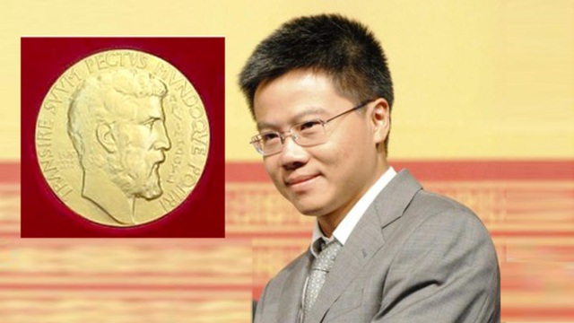
Bài 1
Bài 2
www.zanasyra.com
www.datcau.com
2. Đặt câu với một trong các từ vừa nói trên.
Ví dụ:
Giáo sư Ngô Bảo Châu là một tài năng Toán học của nước ta.

Slide 8
Bài 1
Bài 2
www.zanasyra.com
www.datcau.com
2. Đặt câu với một trong các từ vừa nói trên.
Ví dụ:
Nước không phải là nguồn tài nguyên vô tận, vì vậy chúng ta phải tiết kiệm nước.

Slide 9
03
Tục ngữ
Tục ngữ

Slide 10
3. Tìm trong các tục ngữ dưới đây, những câu ca ngợi tài trí của con người:
a. Người ta là hoa đất.
b. Chuông có đánh mới kêu
Đèn có khêu mới tỏ.
c. Nước lã mà vã nên hồ
Tay không mà nổi cơ đồ mới ngoan.

Slide 11
Bài 1
Bài 2
Bài 3
www.zanasyra.com
www.tucngu.com
www.zanasyra.com
- Người ta là hoa đất: Con người là vốn quý, là tinh tuý của đất trời.
- Chuông có đánh mới kêu
Đèn có khêu mới tỏ
→ Người có tài phải có điều kiện thi thố, có thử thách mới bộc lộ được tài năng; muốn bộc lộ hết năng lực thì phải có sự động viên, thúc đẩy.
SUBTITTLE

Slide 12
Bài 1
Bài 2
Bài 3
www.zanasyra.com
www.tucngu.com
www.zanasyra.com
Nước lã mà vã nên hồ
Tay không mà nổi cơ đồ mới ngoan
→ Không có điều kiện vật chất hỗ trợ mà làm nên việc lớn; chỉ bằng sự tài giỏi, bằng hai bàn tay trắng mới làm nên sự nghiệp mới là đáng khâm phục.
SUBTITTLE

Slide 13
3. Tìm trong các tục ngữ dưới đây, những câu ca ngợi tài trí của con người:
a. Người ta là hoa đất.
b. Chuông có đánh mới kêu
Đèn có khêu mới tỏ.
c. Nước lã mà vã nên hồ
Tay không mà nổi cơ đồ mới ngoan.

Slide 14
Bài 1
Bài 2
Bài 3
Bài 4
www.zanasyra.com
www.zanasyra.com
www.zanasyra.com
www.chiase.com
TEXT
TEXT
TEXT
SUBTITTLE
Em thích câu tục ngữ nào ở bài 3? Vì sao?
text text text text text text text text
text text text text text text text text
text text text text text text text text

Slide 15
DẶN DÒ
Hoàn thành bài
vào vở
Chuẩn bị bài
tiếp theo.

Slide 16
Chúc em học tốt

